Slide 1
Сабақ тақырыбы: Неліктен АҚШ өз әскери кемелерін Жапонияға жіберді?
Оқу мақсаттары
7.4.1.3 АҚШ-тағы капиталдық монополиялардың даму ерекшеліктерін анықтау
7.3.2.6 еуропалық отаршылдық экспансияның Шығыстың дәстүрлі қоғамдарына ықпалын сипаттау
7.4.2.2 қоғамның индустрияға дейінгі және индустриялық даму кезеңдерінің арасындағы айырмашылығын анықтау
7.2.1.2 миссионерліктің міндеттерін анықтау

Slide 2
Бағалау критерийлері:
АҚШ-тағы капиталдық монополиялардың даму ерекшеліктерін анықтайды;
Еуропалық отаршылдық экспансияның Шығыстың дәстүрлі қоғамдарына ықпалын сипаттайды;
Қоғамның индустрияға дейінгі және индустриялық даму кезеңдерінің арасындағы айырмашылығын анықтайды;
Миссионерліктің міндеттерін анықтайды.
Алған ақпараттарды тапсырмаларды орындауда пайдаланады.

Slide 3
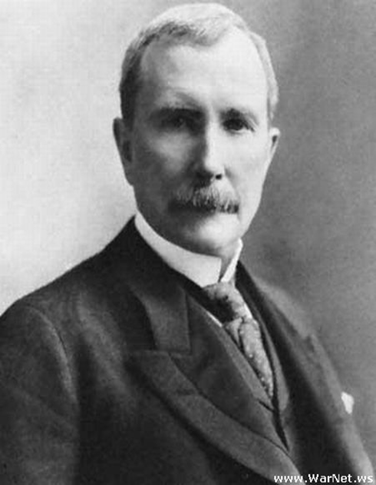
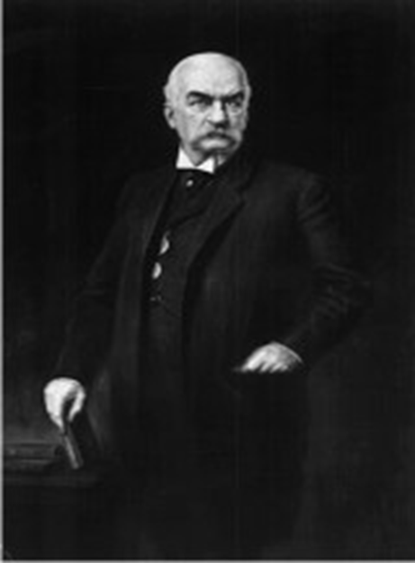
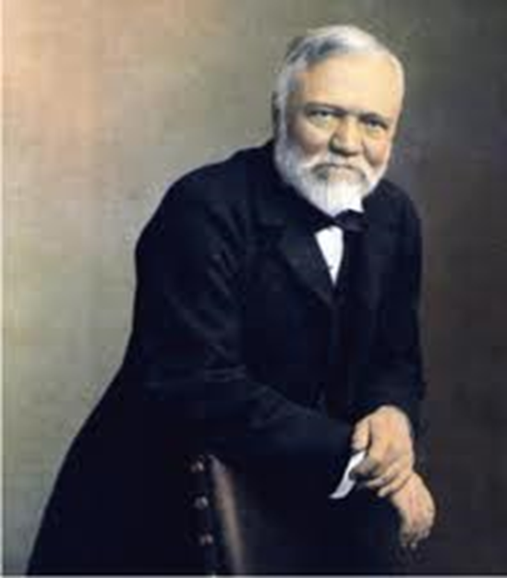
Тұлғаларды не біріктіреді?
Джон Дэвисон Рокфеллер
Джон П.Морган
Эндрю Карнеги

Slide 4
Тұлғаларды таныдық па?
Джон Дэвисон Рокфеллер - адамзат тарихындағы әлемдегі ең бай адам. Болашақ миллиардер 1839 жылы 8 шілдеде Нью-Йорктегі Ричфорд қаласында дүниеге келген. Рокфеллер жұмысының алғашқы күндерінен бастап кіріс кітабы мен шығыстарын мұқият енгізетін шот кітабын ашты.
Джон Пиерпон Морган I (1837 ж. 17 сәуір, Хартфорд, Коннектикут - 1913 ж. 31 наурыз, Рим) - XIX ғасырдың аяғында Америка Құрама Штаттарында корпоративті қаржы мен өнеркәсіпті шоғырландыруда үстемдік еткен американдық кәсіпкер, банкир және қаржыгер.
Эндрю Карнеги (25 қараша 1835 - 11 тамыз 1919) - американдық кәсіпкер, ірі металлург, көп миллионер және меценат.. Қайырымдылық жұмыстарымен танымал. Мәдениет, білім саласында құрылыстарды қаржыландырды

Slide 5
Оқулықпен жұмыс
Оқулықтағы мәтінмен танысу, ақпарат алу;
Негізгі тірексөздерді жазып алу;
Дескрипторлар:
Оқулықтағы мәтінмен танысады, ақпарат алады;
Негізгі тірексөздерді жазып алады.

Slide 6
Тапсырма №1 АҚШ-тағы капиталдық монополиялардың даму ерекшеліктерін анықтап,даму реттілігімен сызбаға жазыңыз
Дескриптор
АҚШ-тағы капиталдық монополиялардың даму ерекшеліктерін анықтап,даму реттілігімен сызбаға жазыңыз

Slide 7
Тапсырма №2
Еуропалық отаршылдық экспансияның Шығыстың дәстүрлі қоғамдарына ықпалын сипаттайтын дәлелдейтін кемінде
3 сөйлем жазыңыз
3 сөйлем
Дескриптор
Еуропалық отаршылдық экспансияның Шығыстың дәстүрлі қоғамдарына ықпалын сипаттайтын дәлелдейтін кемінде
3 сөйлем жазады

Slide 8
Тапсырма №3
Қоғамның индустрияға дейінгі және индустриялық даму кезеңдерінің арасындағы айырмашылығын анықтап айтыңыз.
Дамуға дейін
Дамудан кейін
Дескриптор
Қоғамның индустрияға дейінгі және индустриялық даму кезеңдерінің арасындағы айырмашылығын ауызша айтады.

Slide 9
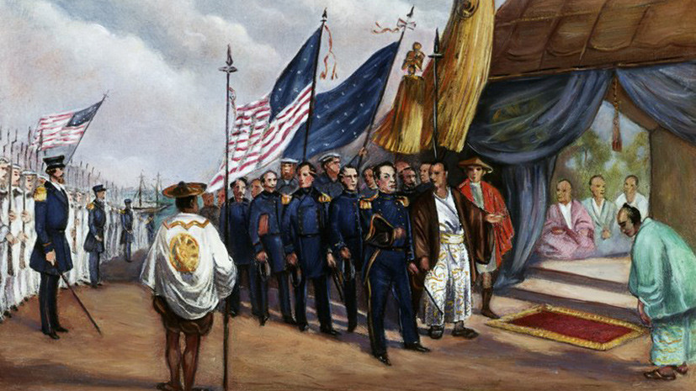
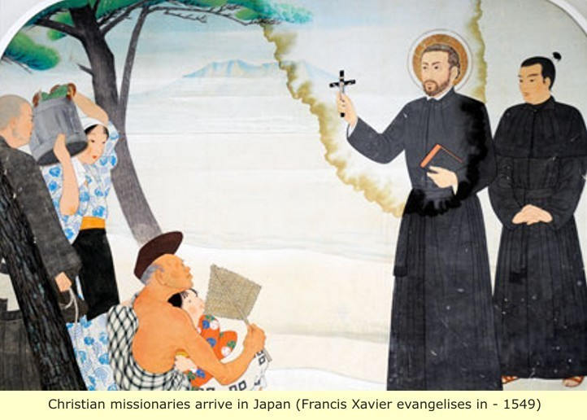
Тапсырма №4
Берілген ақпаратты пайдалынып миссионерліктің міндеттерін анықтайтын кемінде 4 сөйлем жазыңыз.
Дескриптор
Ақпаратты оқып меңгереді, қолданады.
Миссионерліктің міндеттерін анықтайтын кемінде 4 сөйлем жазады.

Slide 10
Мәтін: “Жапонияның ашыуының” себептері” Жапонияны ашу Америка Құрама Штаттарына қажет болғандығының үш негізгі себептері:
1) Жапондық порттарды американдық пароходтар жанармай толтыра алатын «көмір базасы» ретінде қолдану. Бұған дейін американдықтар Гавайаны осы мақсатта қолданған, бірақ оларға жаңа порттар қажет болды.Жапония Сан-Францисконың енінде орналасуына байланысты бұл үшін өте қолайлы болды. Сонымен қатар, американдық кит аулау кәсібіне XVIII ғасырдың ортасына қарай Солтүстік Тынық мұхитына шығып, кеме апаттары жағдайындасенімді азық-түлік көздері мен қауіпсіз аймақтар мен көмек қажет болды.
2) Мэттью Перридің миссиясы алдындағы жылдарда, көптеген американдық тенізшілер кеме апатына ұшырап, жапон жағалауларына қайырына тұрып қалған.Олар жапондықтарға немқұрайлылықпен қарады. Сондықтан американдық матростарды осы ендікке кіргенкезде жапондықтардың шабуылынан қорғаунуға тура келді.
3) Америка Құрама Штаттары сауда қатынастарын кеңейтугемұқтаж болды. Солтүстік Америка құрлығының батыс бағытта американдық прогреске ұмтылған экономикалық мүдде мен тағдыр Тынық мұхиты арқылы американдық саудагерлер мен миссионерлерді саяхаттауға мәжбүрледі.
Сол кезде көптеген американдықтар Қытай мен жапондарды жаңғырту мен тәрбиелеуге ерекше жауапкершілікі сезінді. Жапониядағы миссионерлер католиктік христиандықтың әдетте қабылданбайтын жерде протестанттық христиандыққабылданатынына сенді. Басқа американдықтар жапондықтар Батыс идеалдарын қабылдамаса да, оларды әлеммен өзара әрекеттесуге және сауда жасауға мәжбүрлеу керек, өйткені ол өзара тиімді іс деп санады.

Slide 11
Зерттеу
Неліктен кәсіпкерлердің саны аз болса да, олар XIX ғасырдың аяғында АҚШ-тың дамуына әсер етті?
Неге?
Қалай?
Дескриптор Неліктен кәсіпкерлердің саны аз болса да, олар XIX ғасырдың аяғында АҚШ-тың дамуына әсер анықтайды.

Slide 12
Рефлексия пирамида
Есте сақтаған
маңызды бір
мәлімет
Мен көбірек білгім
келген екі мәлімет
Мен білгім үш мәлімет
Мен үйренген төрт мәлімет

